Slide 1
103學年度學校日 學務處報告
學務主任：余定華主任
103.09.13

Slide 2
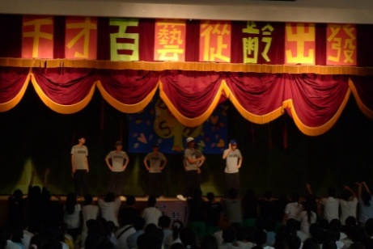
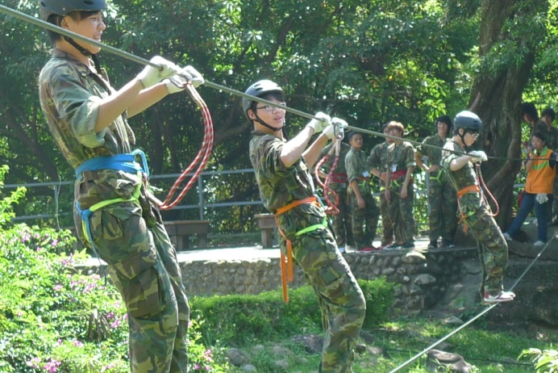
各組工作職掌
學生活動組:教育旅行、校慶、包中活動、高中社團活動、國中聯課活動及重大慶典等活動規劃與執行。
生輔（教）組:生活教育、校園安全教育、服務學習、就學貸款及請假、獎懲、服儀等業務。
衛生組:校內外助學金與學生團體保險、衛生保健與飲食清潔、校園環境維護與資源回收。
體育組:校內外運動競賽、體適能、校慶運動會。

Slide 3
發展學生多元能力
團隊合作
創造能力
藝術涵養
國際視野
閱讀能力

Slide 4
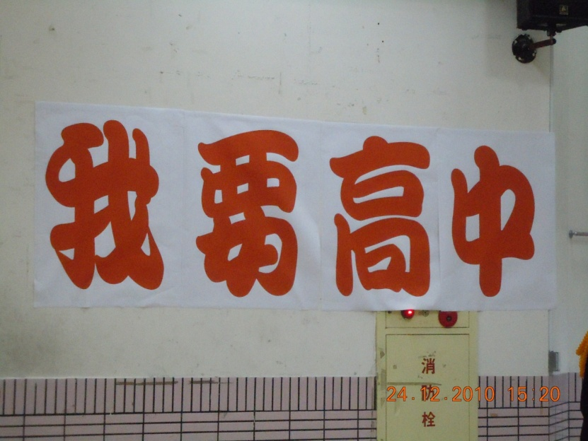
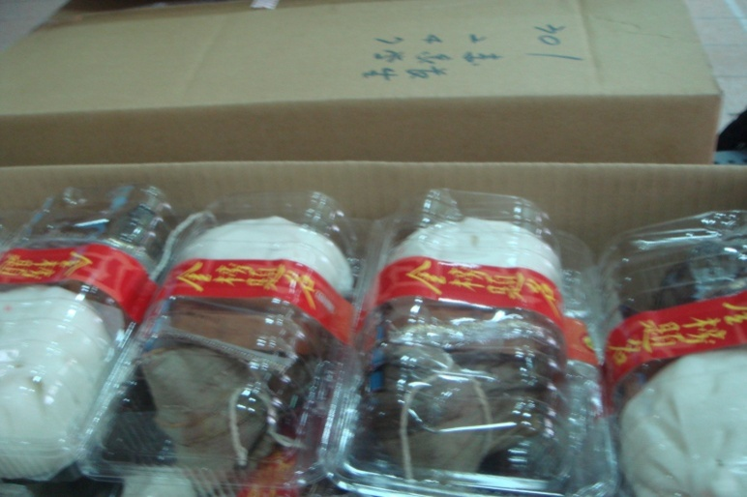
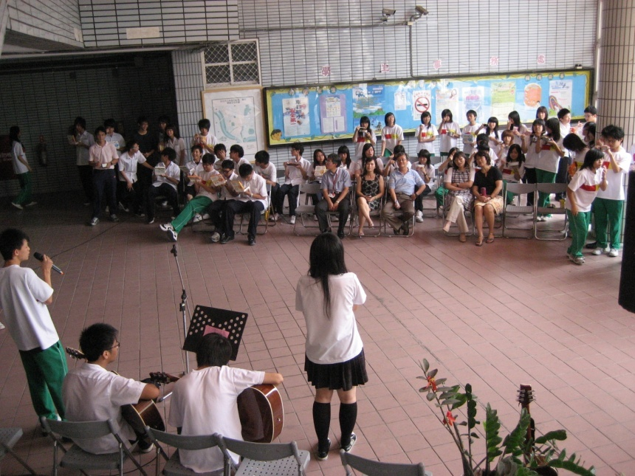
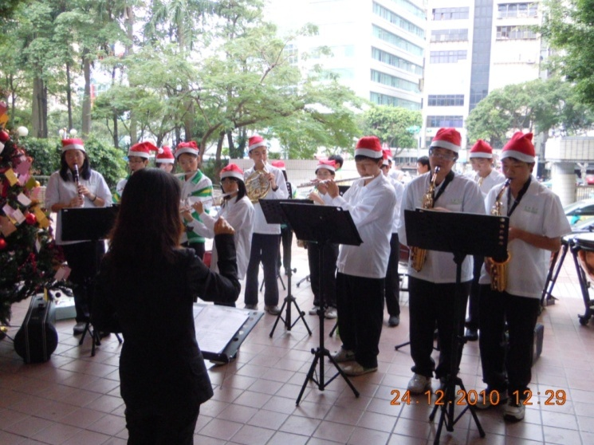
品德教育
※核心價值的建立—誠實、尊重、感恩、責任
高三高中活動
教師節敬師活動
聖誕節活動

Slide 5
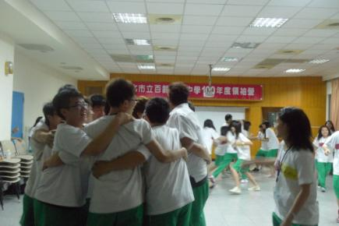
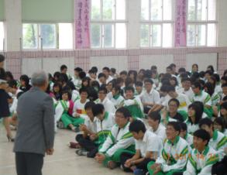
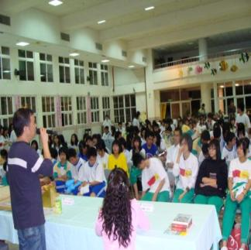
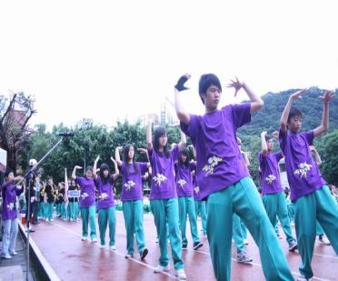
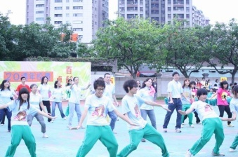
多元活動
一、品德教育核心價值—誠實、尊重、感恩、責任
二、辦理校慶、領袖營、大師講座、隔宿露營等。

Slide 6
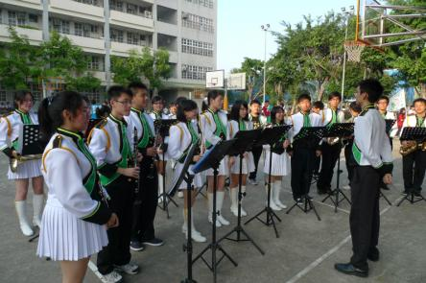
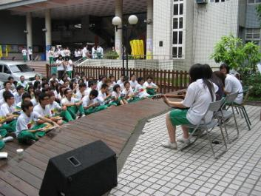
多元課程
高中社團：必修課程，上課時間每雙週五第六、七節（1410~1600），可延長練習至1800；依據社團管理辦法，若平日需加強練習，必須事先申請並規定至1800結束。
國中聯課：必修課程，上課時間每週一第二節（國七）、第三節（國八）。

Slide 7
重要活動行事簡歷
活動名稱 | 日期
大隊接力預賽 | 11月20日(國中) 11月24日(高中)
高一班際舞蹈比賽 | 11月7日
校慶活動 | 11月15日（六）
新生健康檢查 | 10月8、9日
高三包中活動 | 12月26日（五）
國九教育旅行 | 12月29~31日

Slide 8
多元課程
高中社團：必修課程，上課時間每雙週五第六、七節（14:05~16:00），可延長練習至18:00；依據社團管理辦法，若平日需加強練習，必須事先申請並規定至18:00結束。
國中聯課：必修課程，上課時間每週一第二節（國七）、第三節（國八）

Slide 9
生活常規
本學期新修訂「學生使用行動電話（含可供通訊之智慧型機具）管理規範」，明訂在校期間7:30~17:00(16:00放學後)，不得使用手機，除教師因教學需要，或學生因緊急狀況經導師同意者，不在此限。

Slide 10
食品安全
1.本校盒餐供應商為榮彬、福氣、福客三家食品廠。
2.監督食材原料，要求提供進貨單據。
2.檢視菜單，要求停止供應餃類餐點。
3.實地訪查：9/9榮彬、9/12福客。

Slide 11
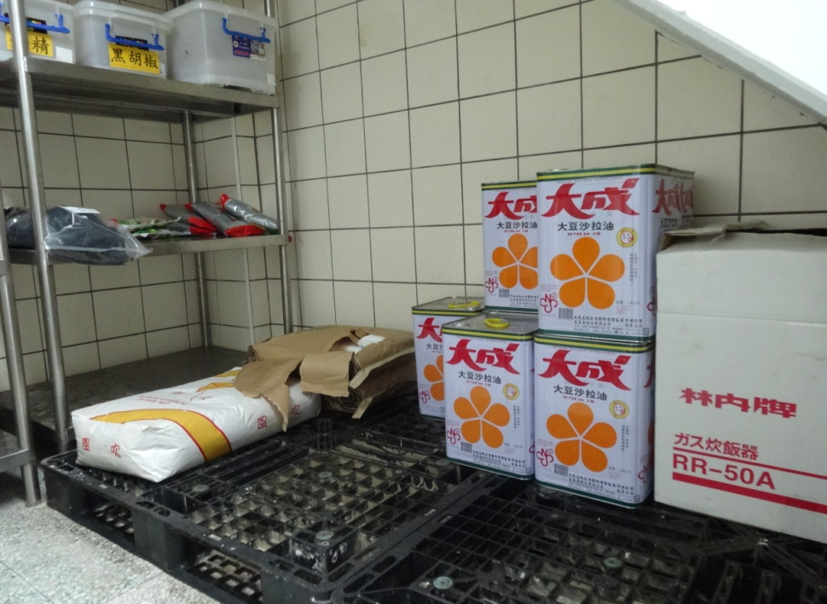
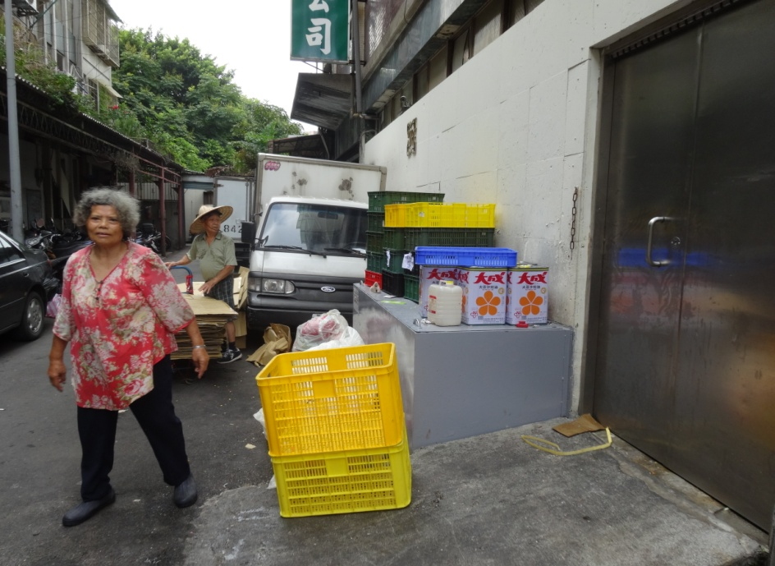
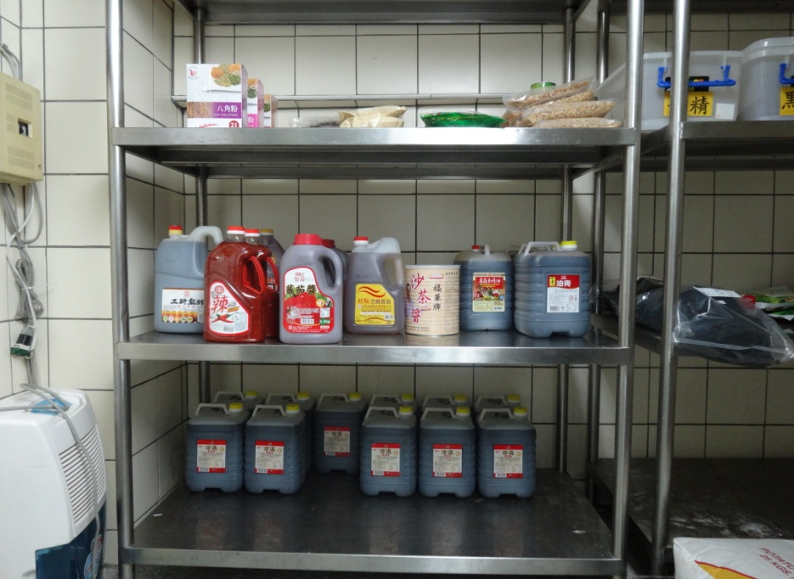
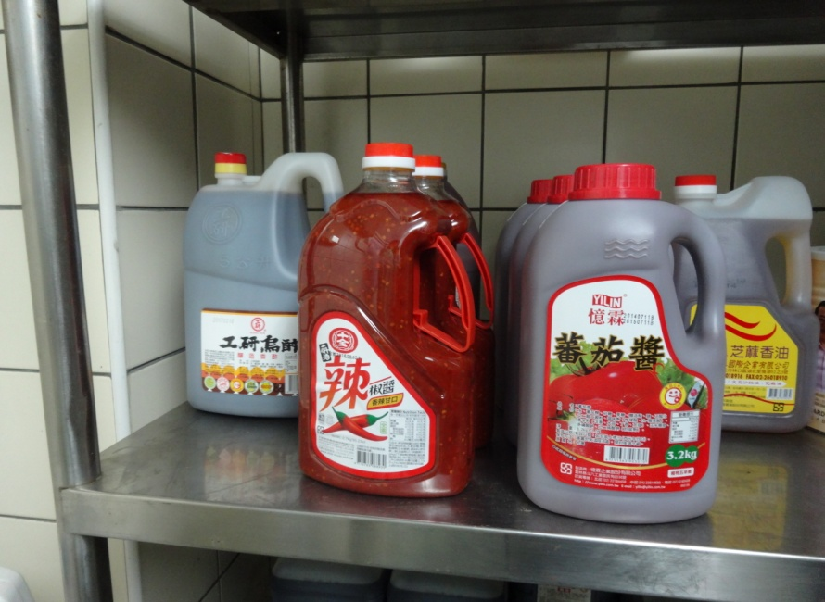
食品安全

Slide 12
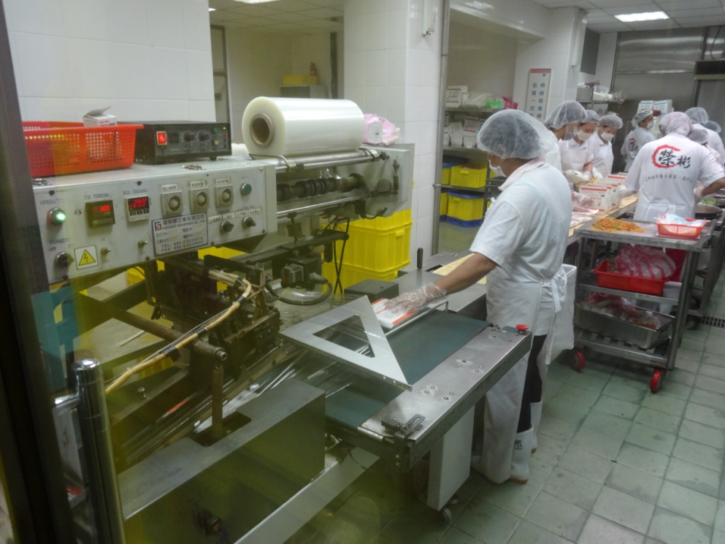
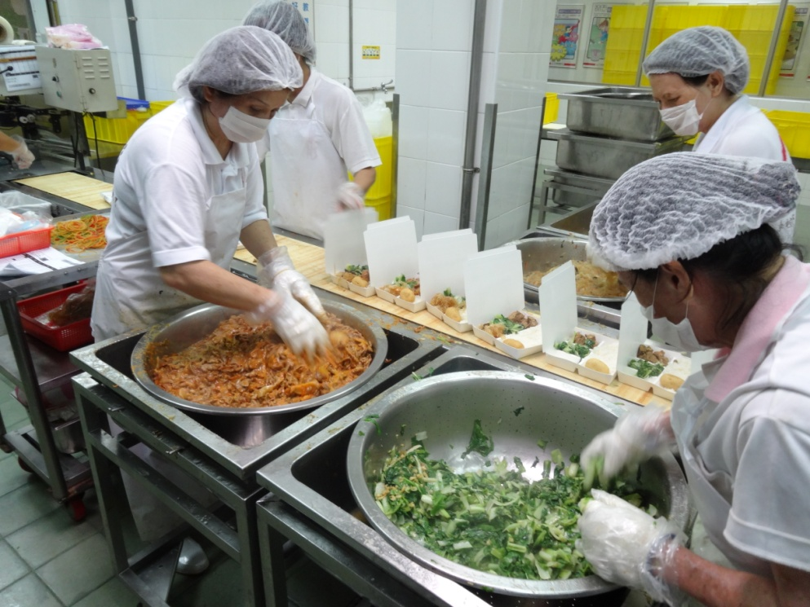
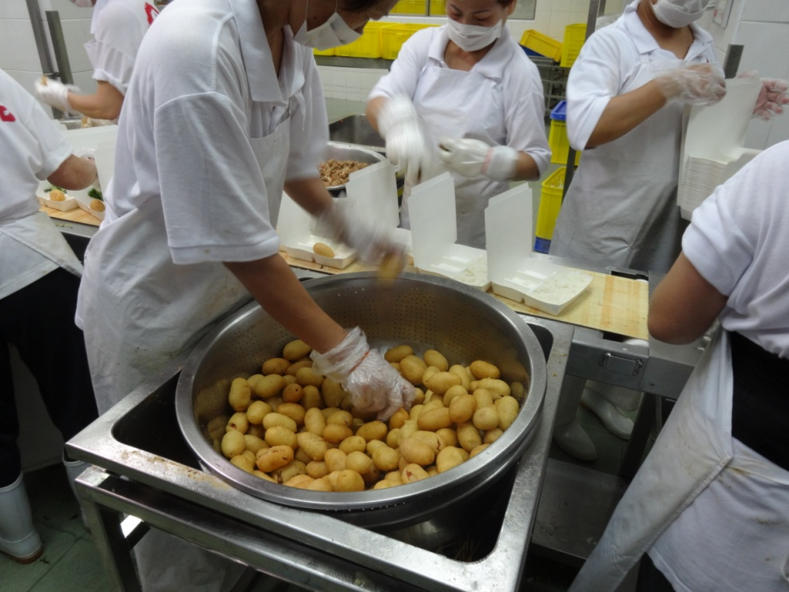
食品安全

Slide 13
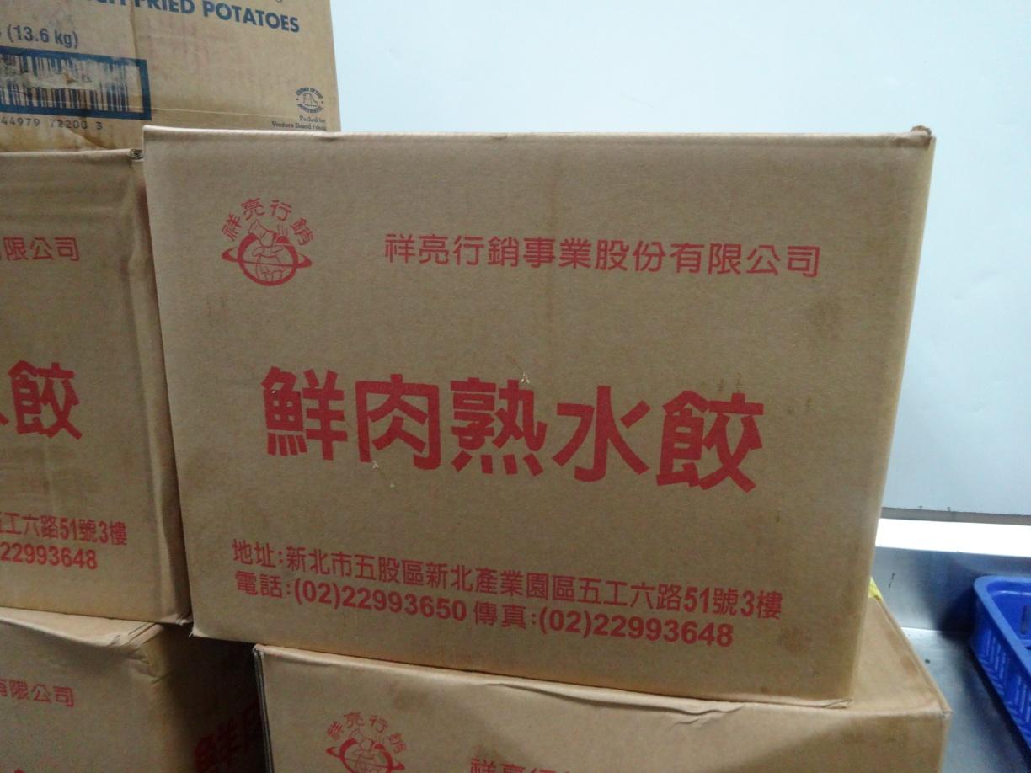
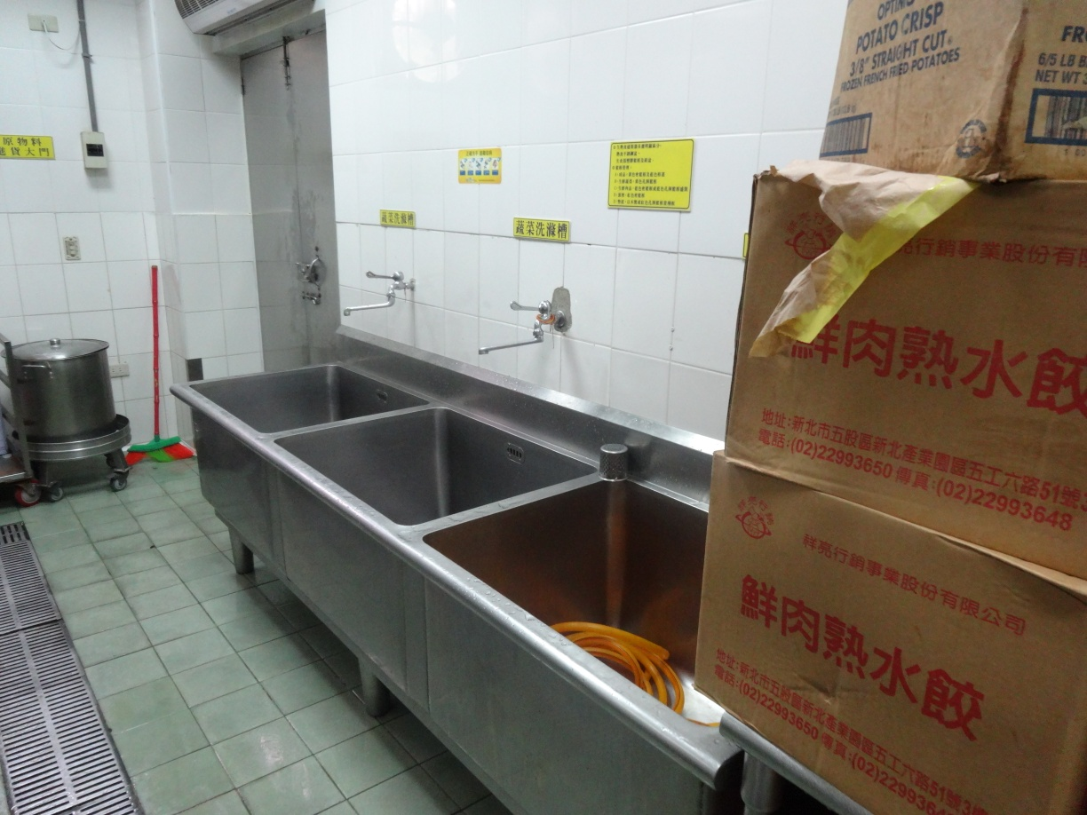
食品安全

Slide 14
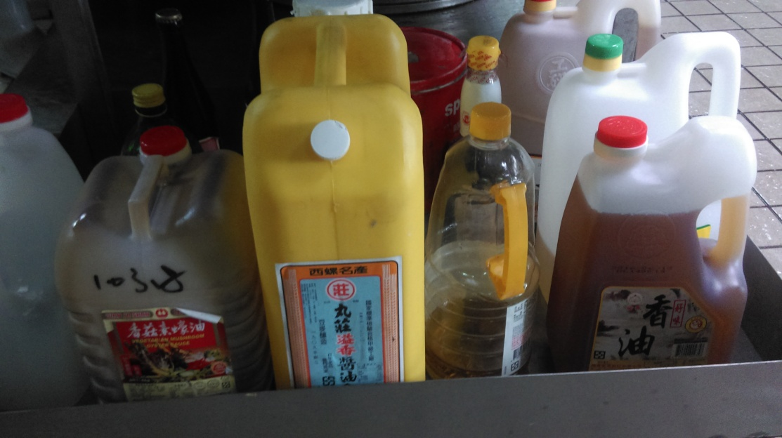
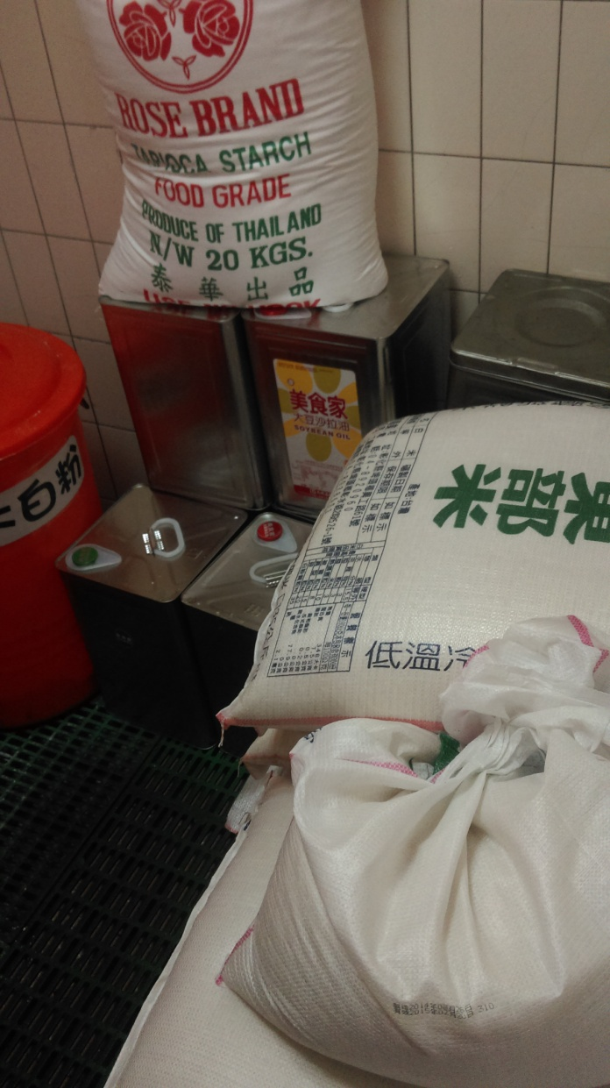
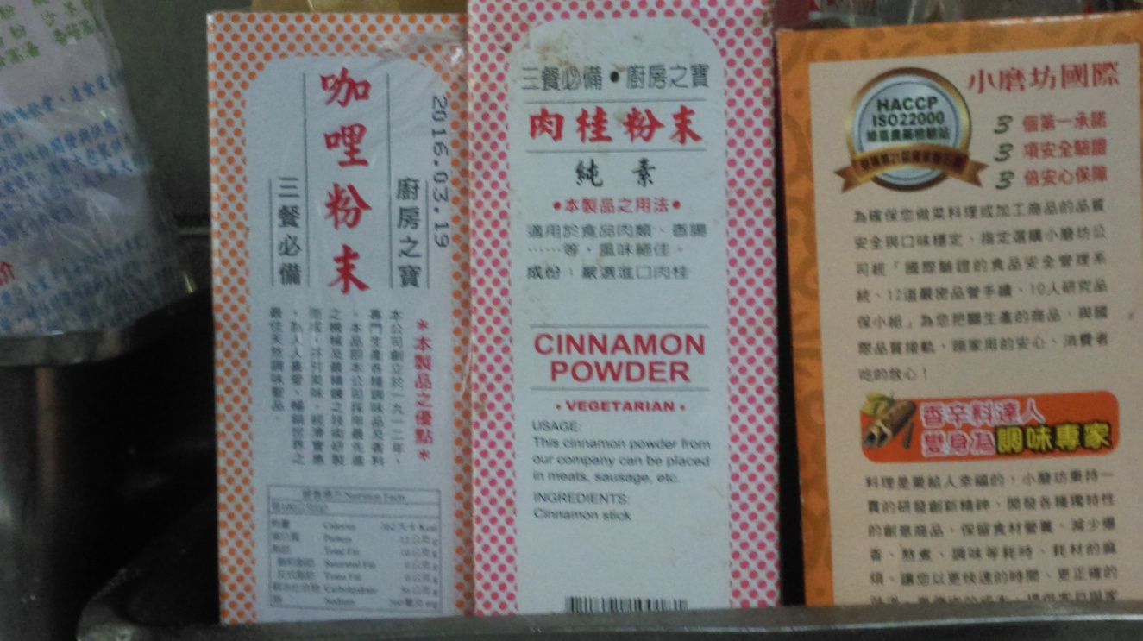
食品安全

Slide 15
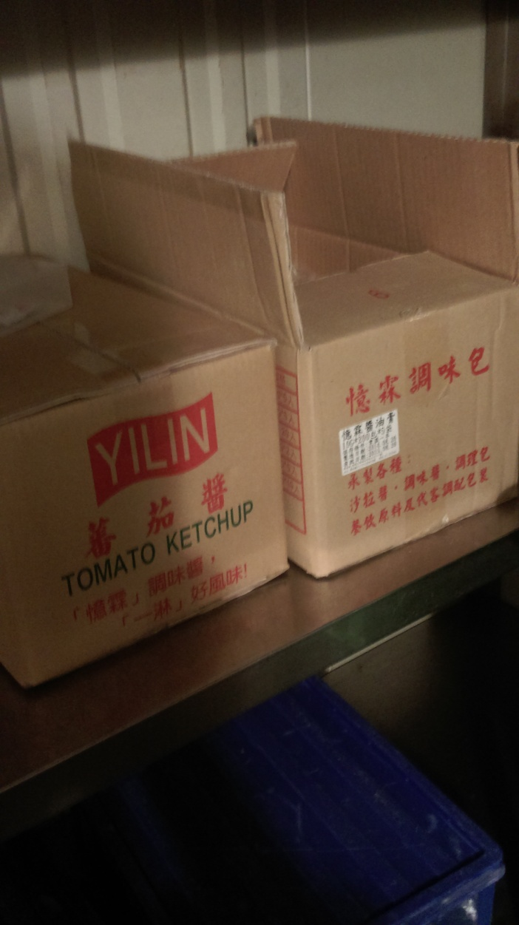
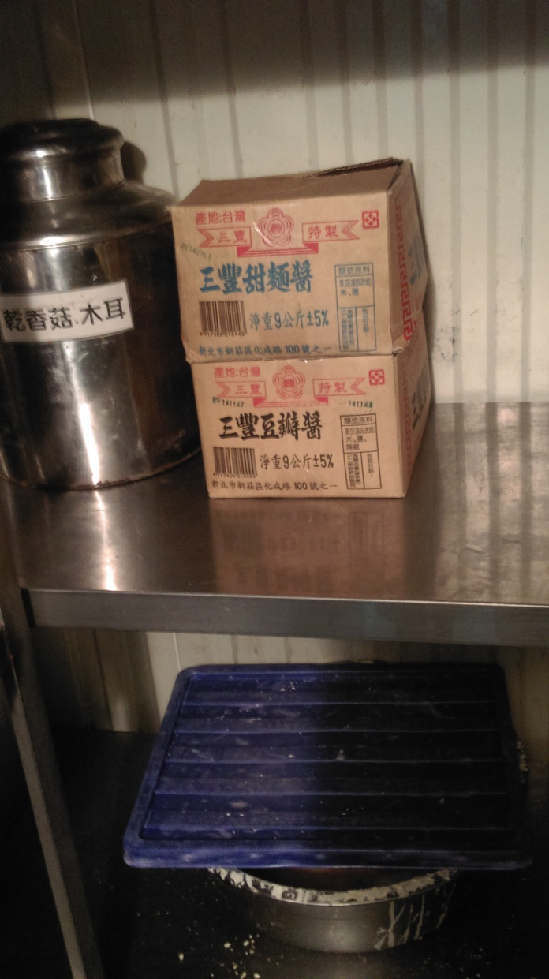
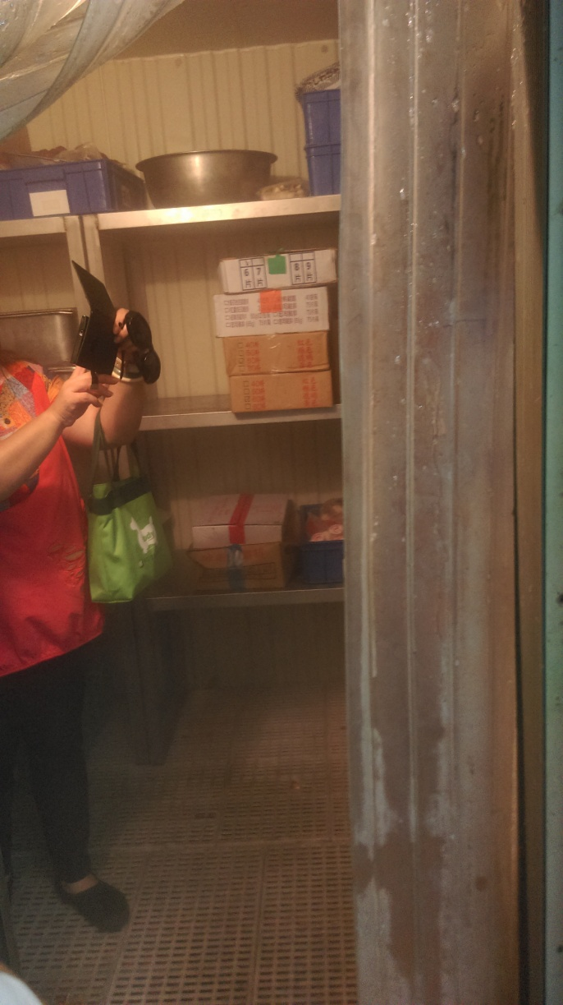
食品安全

Slide 16
愛的小叮嚀
1.上下學時學生採人車分道；請家長盡量不要以騎乘機車方式過人行道、開車則停靠大門兩側，勿影響人車動線。
2.上午7~9時校門前道路有調撥車道，請家長注意安全，有開車家長切勿任意迴轉。
3.急難救助及午餐補助之申請窗口衛生組。

Slide 17
成就每一個孩子需要你我的合作
學生
學校
家長

